Slide 1
Государственное бюджетное общеобразовательное учреждение "Президентский физико- математической лицей № 239"
Нахождение треугольника, содержащего наибольшее количество точек внутри.
Ученицы 10-3 класса
Ведь Олеси
Санкт-Петербург
2017

Slide 2
Этапы решения задачи
  Постановка задачи
  Входные и выходные данные
  Графическое изображение задачи
  Математическая модель
  Метод решения
  Структура данных
  Пример работы программы

Slide 3
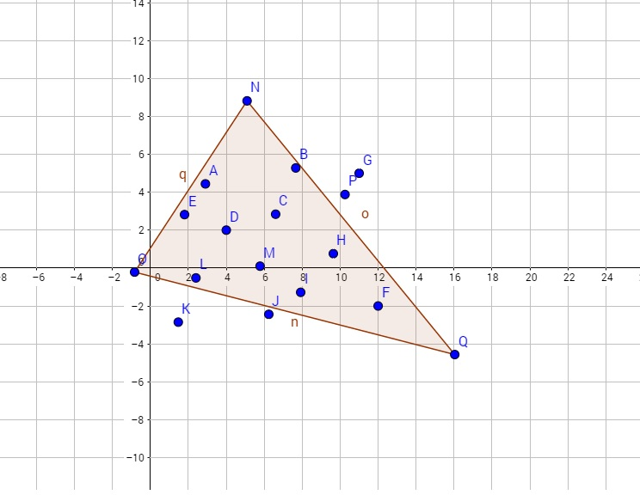
Постановка задачи
Задано множество точек на плоскости. Выбрать из них три точки, которые являются вершинами треугольника, содержащего в себе наибольшее количество точек из заданного множества.

Slide 4
Входные и выходные данные
Данные на входе:
Прочитанные из файла, введенные вручную или заданные случайно точки с их координатами
Данные на выходе:
Координаты точек-вершин искомого треугольника с их координатами, а также количество точек, содержащихся внутри

Slide 5
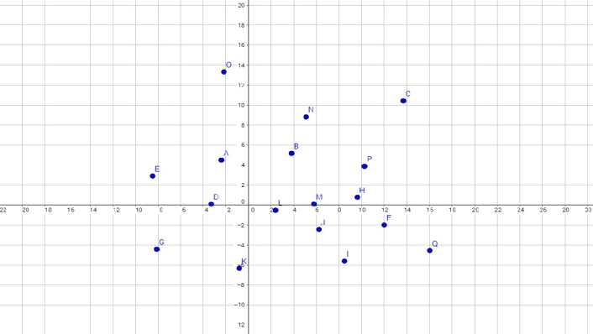
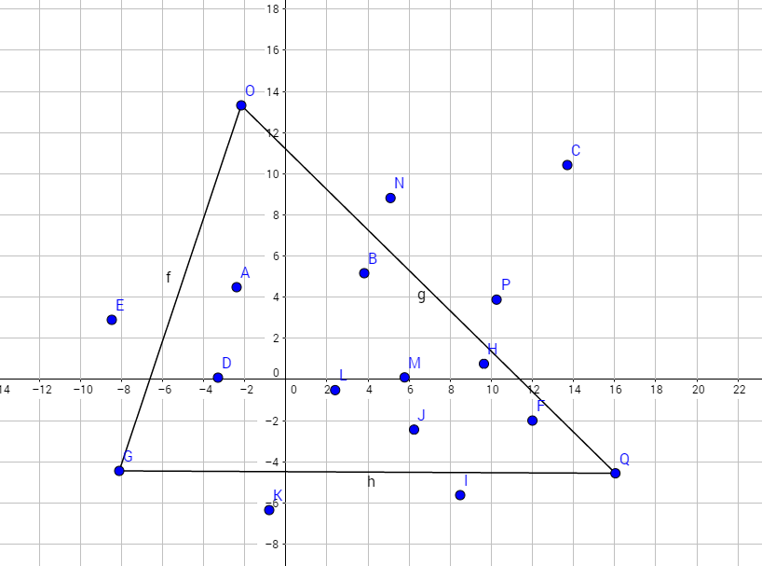
Графическое изображение задачи
После задания множества точек, выводим их на плоскости
После нахождения искомого треугольника выводим и его на экран

Slide 6
Математическая модель
(X3-X1)/(X2-X1)=(Y3-Y1)/(Y2-Y1) – проверка для трех точек, лежат ли они на одной прямой
((((x1 - x0) * (y2 - y1) - (x2 - x1) * (y1 - y0))>0)&&(((x2 - x0) * (y3 - y2) - (x3 - x2) * (y2 - y0))>0)&&( (x3 - x0) * (y1 - y3) - (x1 - x3) * (y3 - y0))>0)||((((x1 - x0) * (y2 - y1) - (x2 - x1) * (y1 - y0))<0)&&((x2 - x0) * (y3 - y2) - (x3 - x2) * (y2 - y0))<0)&&((x3 - x0) * (y1 - y3) - (x1 - x3) * (y3 - y0))<0) - огромная формула для проверки, лежит ли точка 0 в треугольнике с вершинами 1, 2, 3, рассматривающая разные полуплоскости

Slide 7
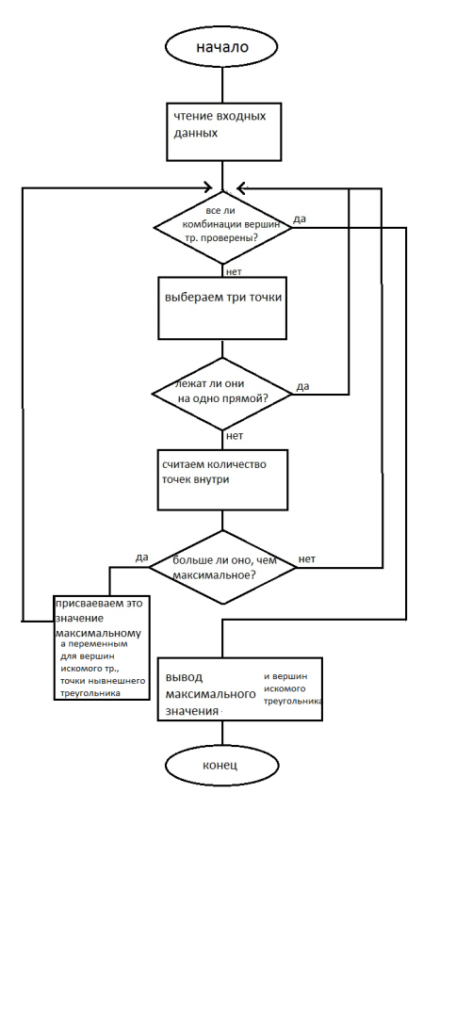
Метод решения
Перебираем всевозможные тройки точек
Проверяем составляет ли комбинация треугольник
Считаем сколько точек входит
Сравниваем с текущим максимумом, если больше, то присваиваем максимуму полученное значение, а переменным для вершин искомого треугольника – нынешние вершины
После перебора всех комбинаций, выводим ответ

Slide 8
Структура данных
Множество заданных точек хранятся в приватном статичном массиве points
Линии, из которых будет состоять треугольник, также хранятся в приватном статичном массиве lines.

Slide 9
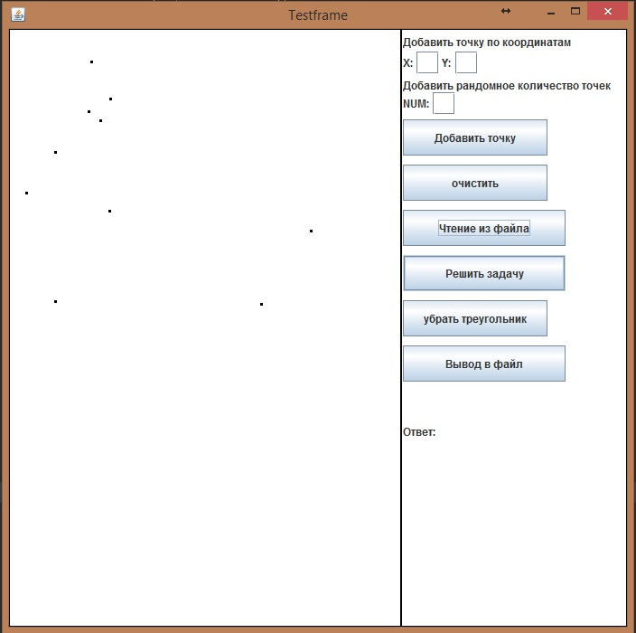
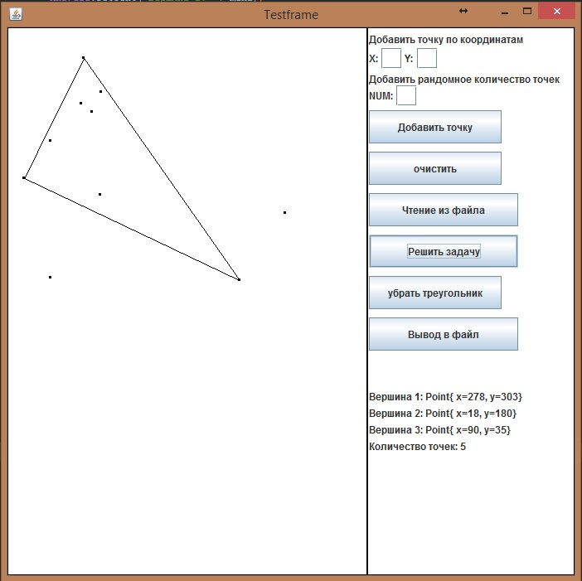
Пример работы программы
На вход подается 10 точек: 50 135 50 300
100 100 87 90
278 303 90 35
110 200 333 222
18 180 111 76
На выходе получаем:
Point{ x=278, y=303}
Point{ x=18, y=180}
Point{ x=90, y=35}
5

Slide 10
Спасибо за внимание
Презентацию по годовому отчету по информатике и сам проект подготовила
Ученица 10-3 класса
Ведь Олеся
Контактная информация
lesyaved@mail.ru

